Slide 1

Microsoft Azure Module 6(10979E)
Introduction to Azure Storage
김 경 아
Email : kka960602@gmail.com
PH : 010-7175-0935
Git: https://github.com/Kyeonga-Kim

Slide 2
Outline
1. What is Azure Storage?
2. Storage 환경 구축
3. Create Container Storage
4. Create File Storage

Slide 3
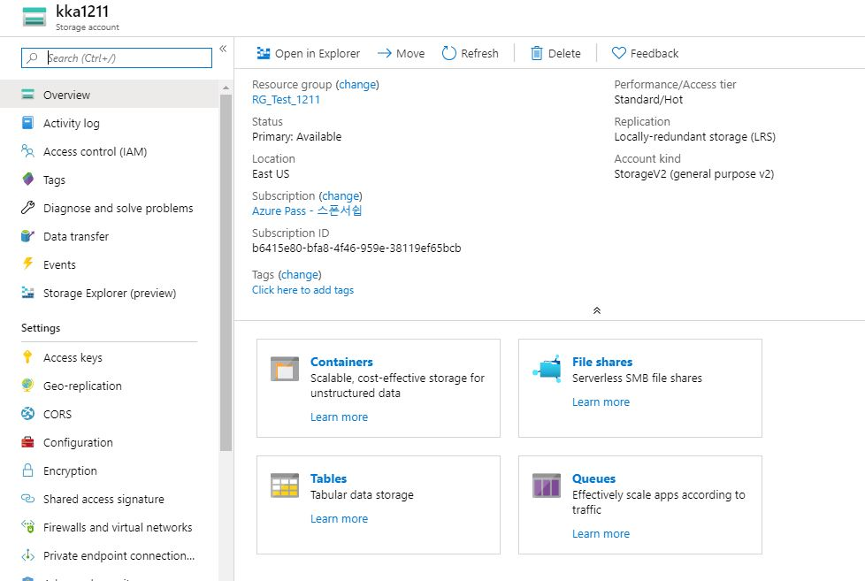
What is Azure Storage
?
Azure Storage..
가용성, 보안, 내구성, 확장성 및 중복성이 높은 클라우드 스토리지를 제공하는 Microsoft 관리 클라우드 서비스
1) Container(=Blob) Storage
blob data를 저장하는 저장소.
2) Table Storage
Key/Value로 저장되는 저장소.
아스키 형태로 저장되며 주로 IOT 구축할때 주로 사용.
3) Queue Storage
메일/ 알람 셋팅할 때 사용하는 저장소.
4) File Storage
SMB3.0, SMB2.1을 통해 Azure 공유폴더에 바로 접근할 수 있게 저장되는 저장소.

Slide 4
Storage 환경구축
Step1. SQL Server 설치
https://www.microsoft.com/ko-kr/evalcenter/ (server 2014 ISO 평가판다운)
Step2. Azure Storage Explorer 설치
https://azure.microsoft.com/ko-kr/features/storage-explorer/
추가) .Net FrameWork 4.8 설치
https://dotnet.microsoft.com/download/dotnet-framework/net48?utm_source=getdotnet&utm_medium=referral

Slide 5
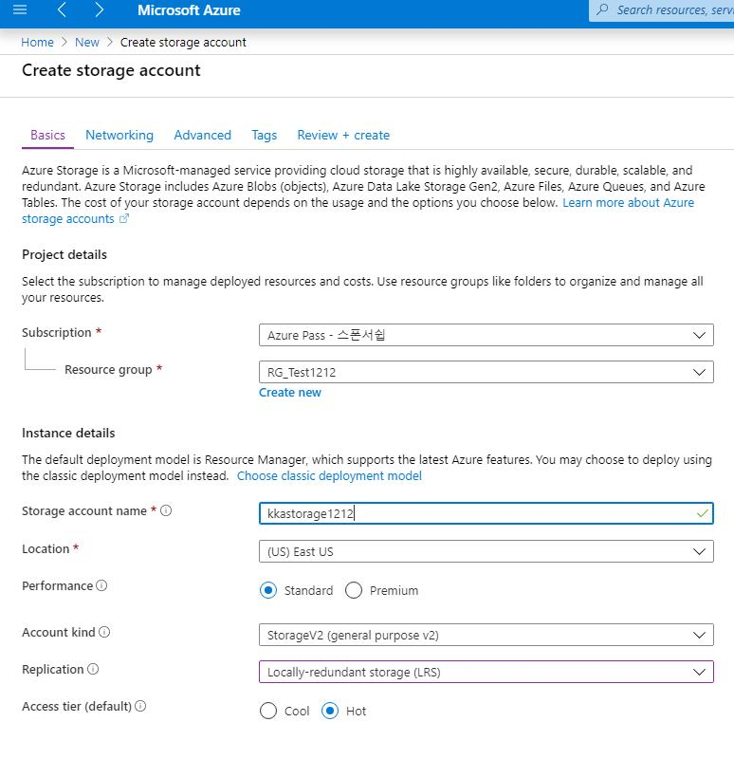
Storage 환경구축
Step3. Azure Portal-Storage Account 생성
*Storage Account 가 반드시 있어야 각 Storage 접근가능
*Storage를 생성하면 복제 Storage 3개 자동생성
☜Account kind 설정 : StorageV2(최신버전)
☜Replication 설정 :
-LRS(Locally-Redundent Storage) 하나의 데이터센터내 3개 복제
-GRS(Geo-Redundent Storage ) 쌍으로 지역단위로 복제

Slide 6
Create Container Storage
* Container(=Blob) Storage 종류
Hot (Page blob)
Random Access(랜덤 접근)이 최적화 (실시간 접근)
Cool (Block blob)
Frequently Access(가끔 접근)이 최적화
VM Disk File에 최적화
요금이 Cool보단 비싸다. (But, Cool로 설정후 접근을 자주할 경우 과금 부가)
ISO, Backup data

Slide 7
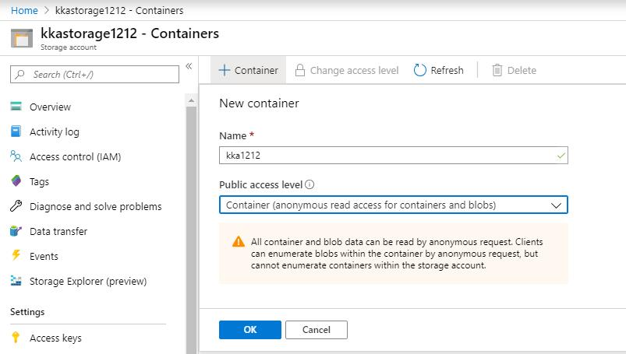
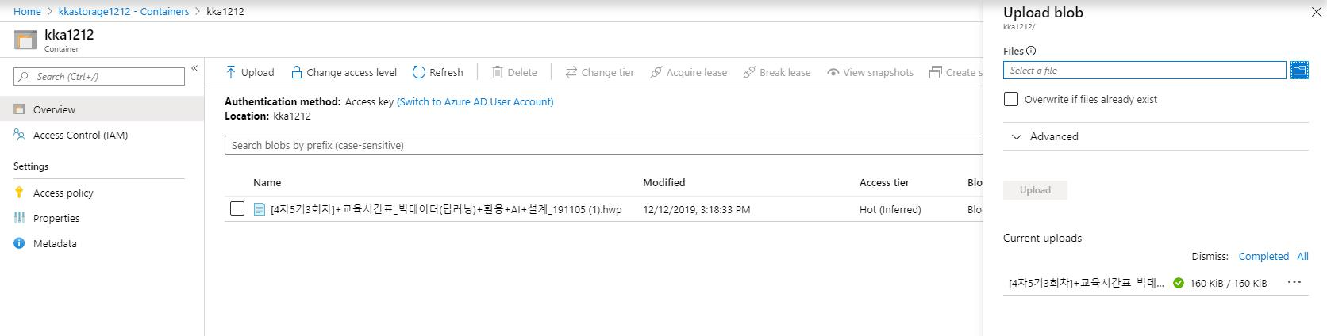
Create Container Storage
#1. 새 Container Storage 생성

Slide 8
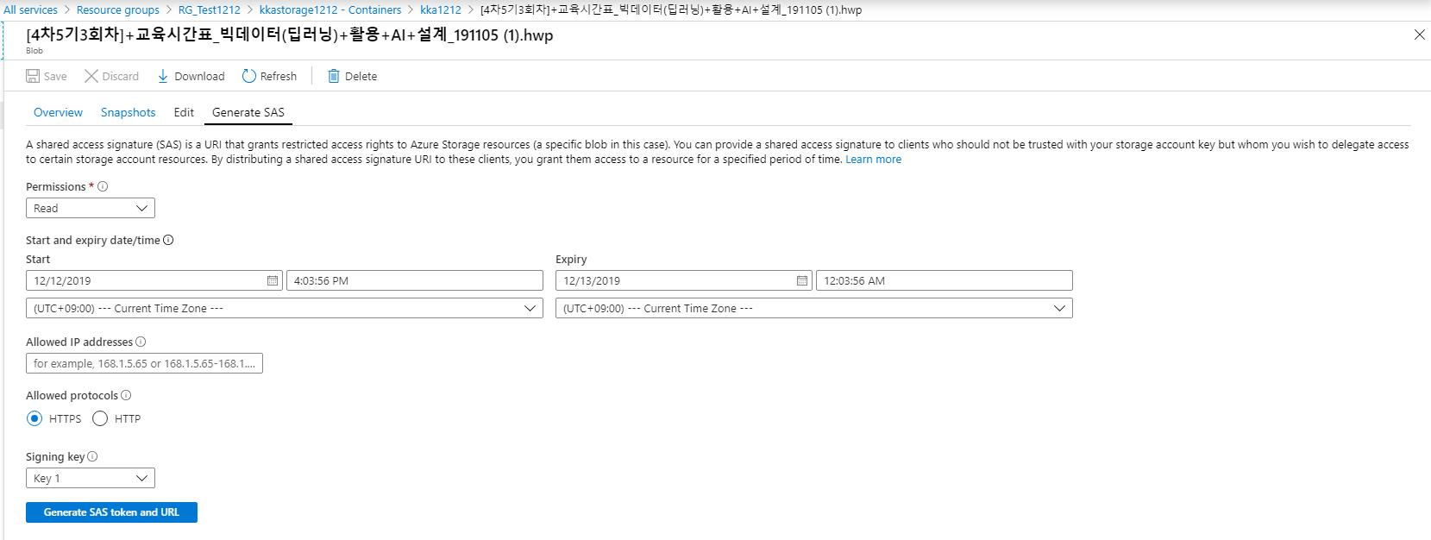
Create Container Storage
#2. Generate Sas Token 생성
-token 정보를 아는 사용자만 접속 가능하게 하는 기능
☜ Permission(권한): Read/ Create/ Write/ Delete
☜Allowed IP Address : 접근을 허용할 ip주소

Slide 9
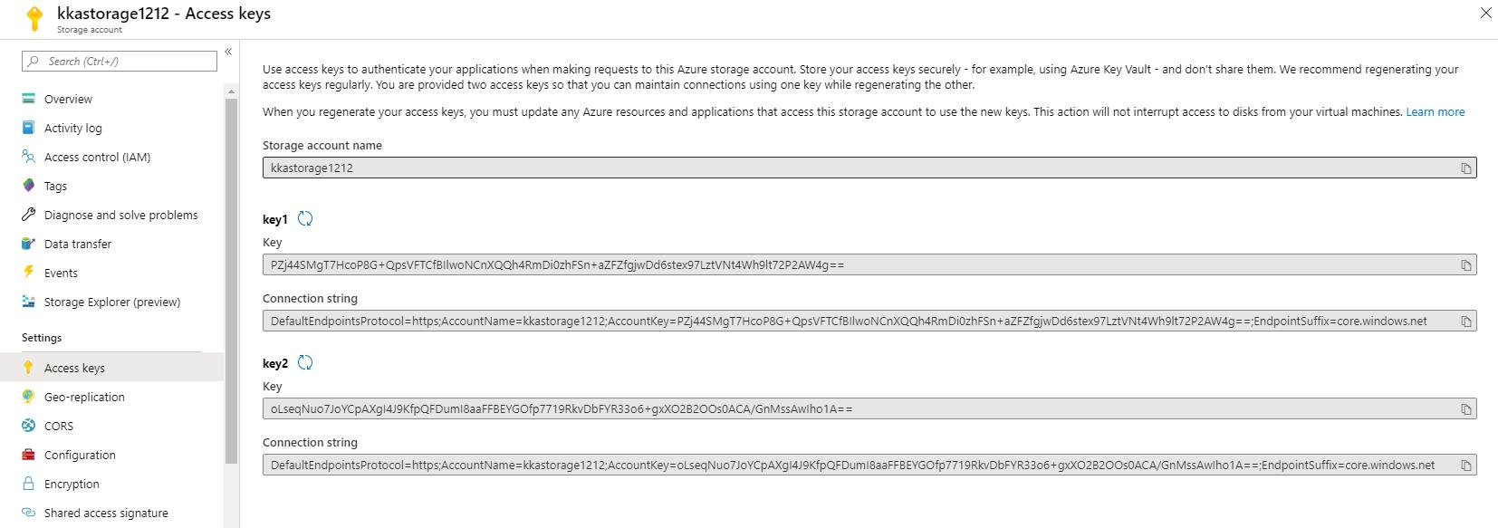
Create Container Storage
#3 . Access Key 생성
-기본적으로 Key값이 2개 생성
-Java,Phython등 개발 환경에서 Azure Storage를 접근할 수 있게 사용

Slide 10
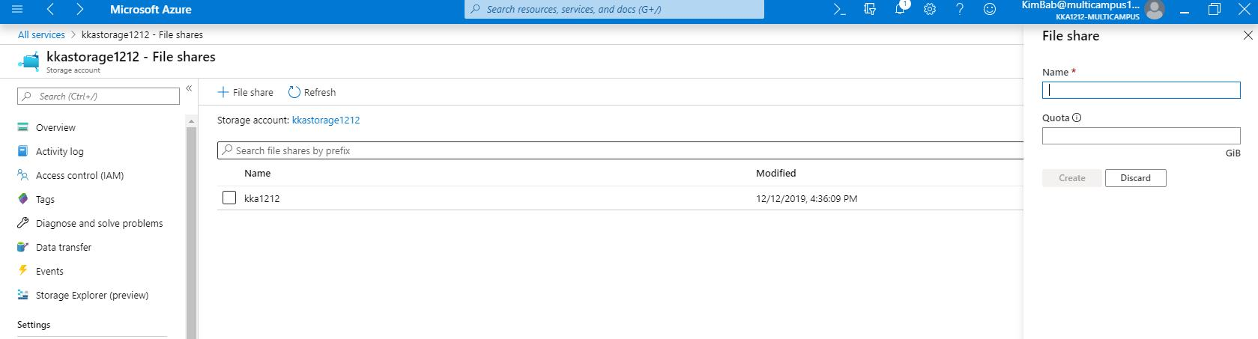
Create File Storage
#1. 새 File Storage 생성
☜ Quota(용량)
*GIB: 2진법으로 계산된 용량
1024^3=2^30
*GB: 10진법 용량
1000^3=10^9

Slide 11
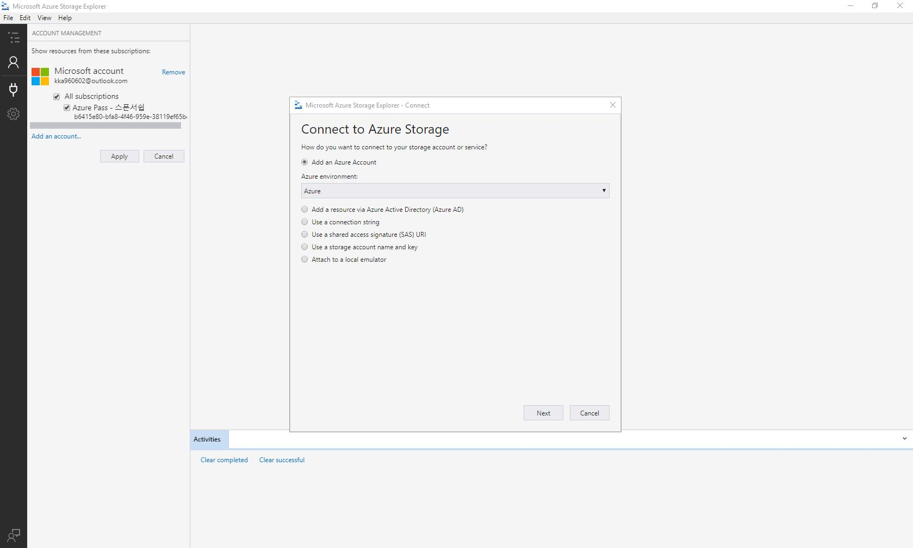
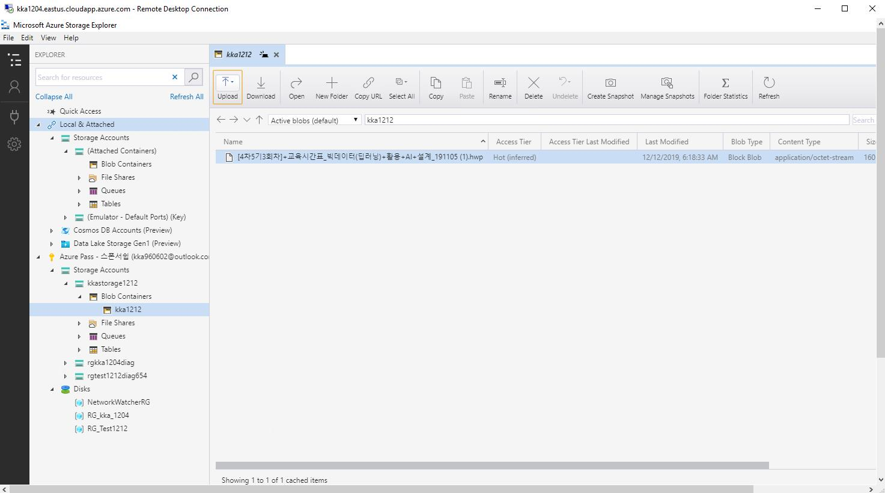
Create Container Storage
#2. Azure Storage Explorer에서 Azure Storage계정과 연결.

Slide 12
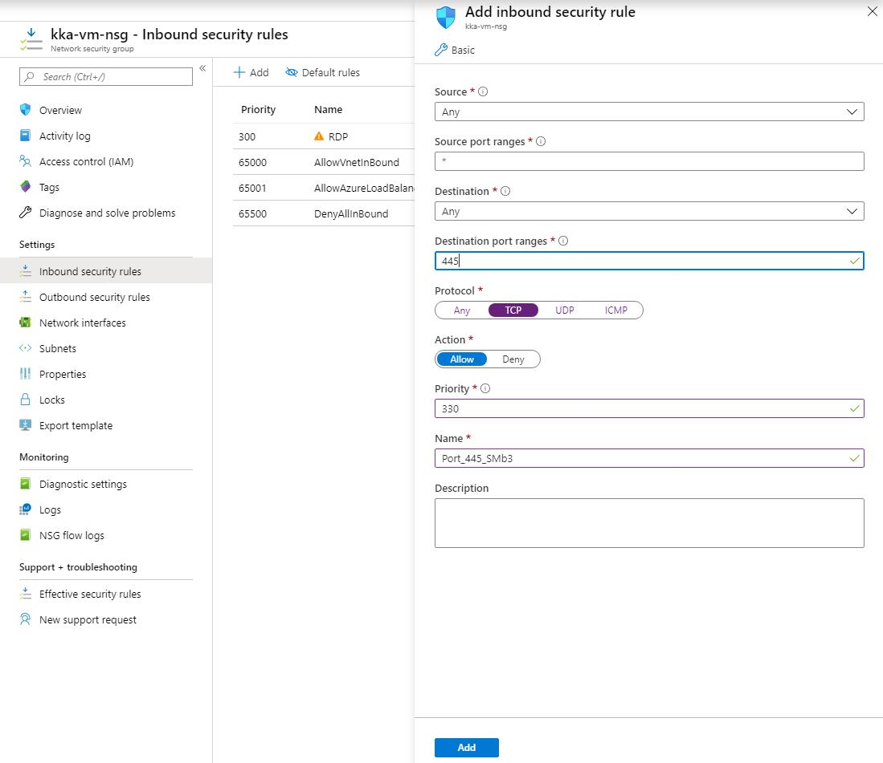
Create Container Storage
#3. 상대방 Share(공유) File Storage접속
*공유포트(SMB3.0)
-TCP 445,139
-UCP 138,137

Slide 13
Thank you

